Slide 1
Controle Automático IV – CTR09 Controle PI Descentralizado

Slide 2
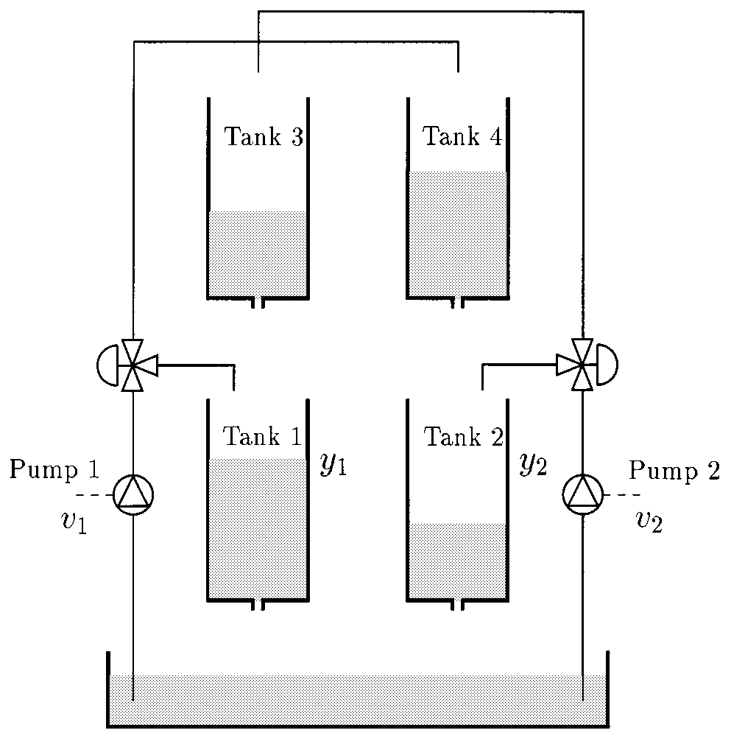
Sistema

Slide 3
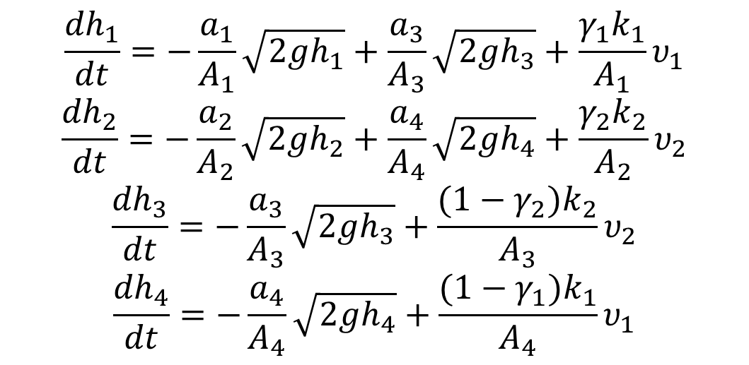
Modelo matemático
$$\frac{{dh}_{1}}{dt}=−\frac{a_{1}}{A_{1}}\sqrt{2gh_{1}}+\frac{a_{3}}{A_{3}}\sqrt{2gh_{3}}+\frac{γ_{1}k_{1}}{A_{1}}υ_{1}$$
$$\frac{{dh}_{2}}{dt}=−\frac{a_{2}}{A_{2}}\sqrt{2gh_{2}}+\frac{a_{4}}{A_{4}}\sqrt{2gh_{4}}+\frac{γ_{2}k_{2}}{A_{2}}υ_{2}$$
$$\frac{{dh}_{3}}{dt}=−\frac{a_{3}}{A_{3}}\sqrt{2gh_{3}}+\frac{(1−γ_{2})k_{2}}{A_{3}}υ_{2}$$
$$\frac{{dh}_{4}}{dt}=−\frac{a_{4}}{A_{4}}\sqrt{2gh_{4}}+\frac{(1−γ_{1})k_{1}}{A_{4}}υ_{1}$$
Onde:
A₁, A₃ [cm²] = 28
A₂, A₄ [cm²] = 32
a₁, a₃ [cm²] = 0.071
a₂, a₄ [cm²] = 0.057
K_{c} [V/cm] = 0.50
g [cm/s²] = 981

Slide 4
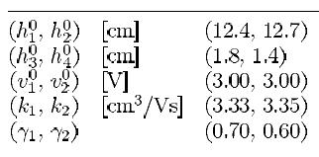
Pontos de Equilíbrio
Pontos de Equilíbrio

Slide 5
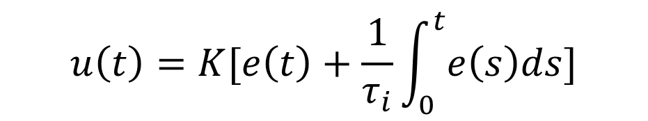
Controlador PI Descentralizado
Controlador PI Monovariável:
$$u\left(t\right)=K[e\left(t\right)+\frac{1}{τ_{i}}\int_{0}^{t}{e\left(s\right)ds}]$$

Slide 6
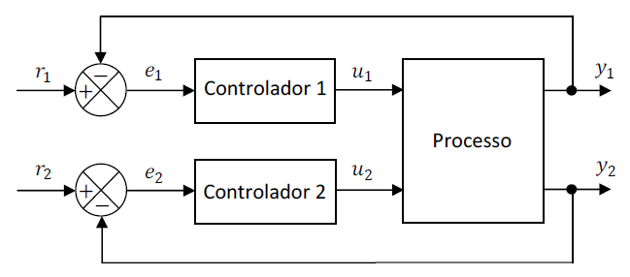
Controlador PI Descentralizado
Controle PI Multivariável:

Slide 7
Controlador PI Descentralizado
Controle PI Multivariável:
A malha de controle 1 atua na vazão da bomba 1, por meio de um sinal de tensão, para controlar o nível do tanque 1.
A malha de controle 2 atua na vazão da bomba 2, por meio de um sinal de tensão, para controlar o nível do tanque 2.

Slide 8
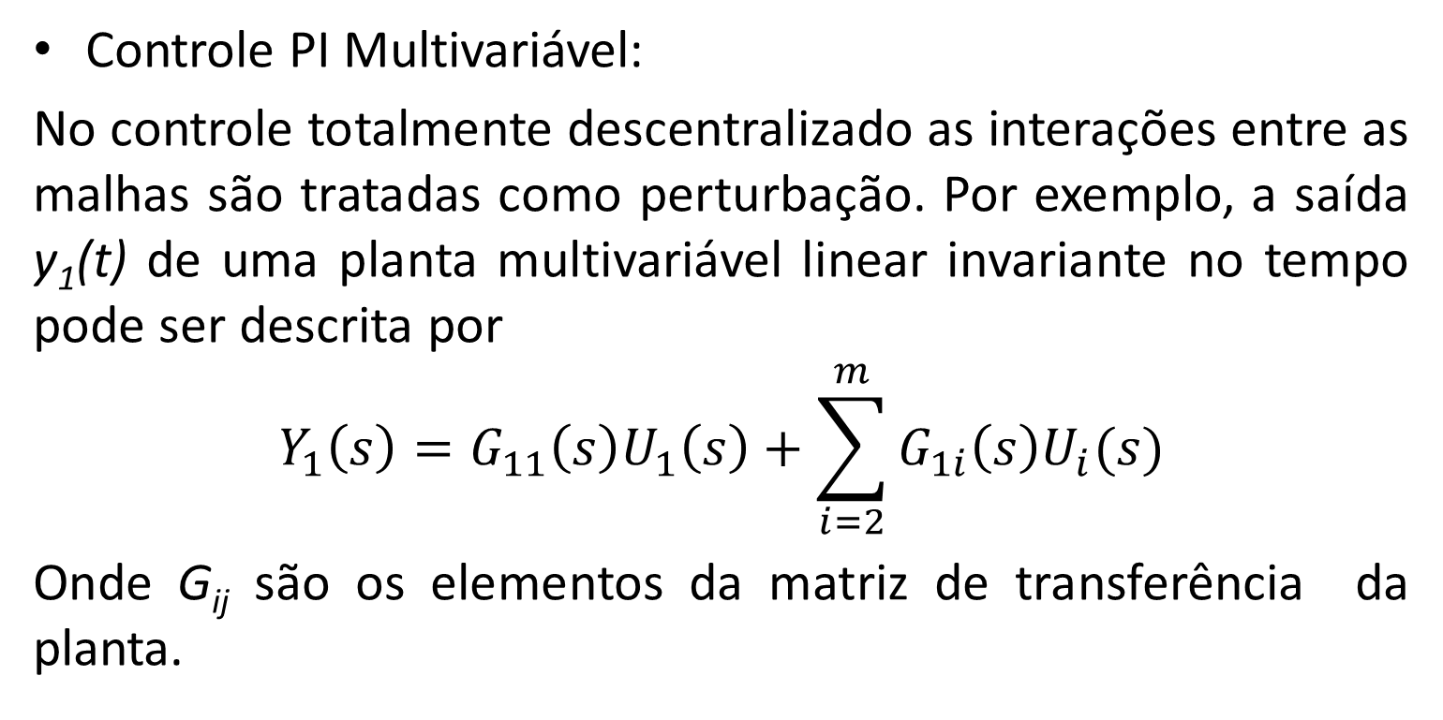
Controlador PI Descentralizado
Controle PI Multivariável:
No controle totalmente descentralizado as interações entre as malhas são tratadas como perturbação. Por exemplo, a saída y₁(t) de uma planta multivariável linear invariante no tempo pode ser descrita por
$$Y_{1}\left(s\right)=G_{11}\left(s\right)U_{1}\left(s\right)+\sum_{i=2}^{m}{G_{1i}\left(s\right)U_{i}(s)}$$
Onde G_{ij} são os elementos da matriz de transferência da planta.

Slide 9
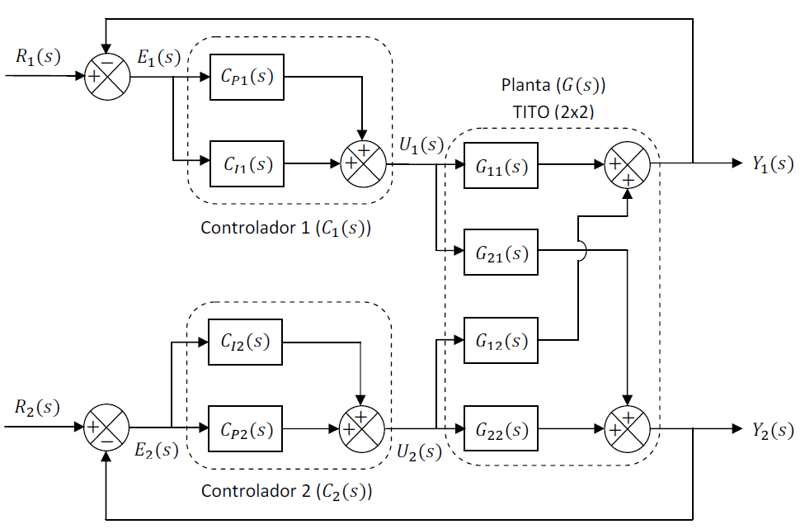
Controlador PI Descentralizado

Slide 10
Controlador PI Descentralizado
Controle PI Multivariável:
Repare que nos ramos de alimentação direta das malhas SISO, os ganhos das plantas são dados pelas funções de transferência G₁₁ e G₂₂.
Estas funções de transferência serão utilizadas no projeto do controlador.

Slide 11
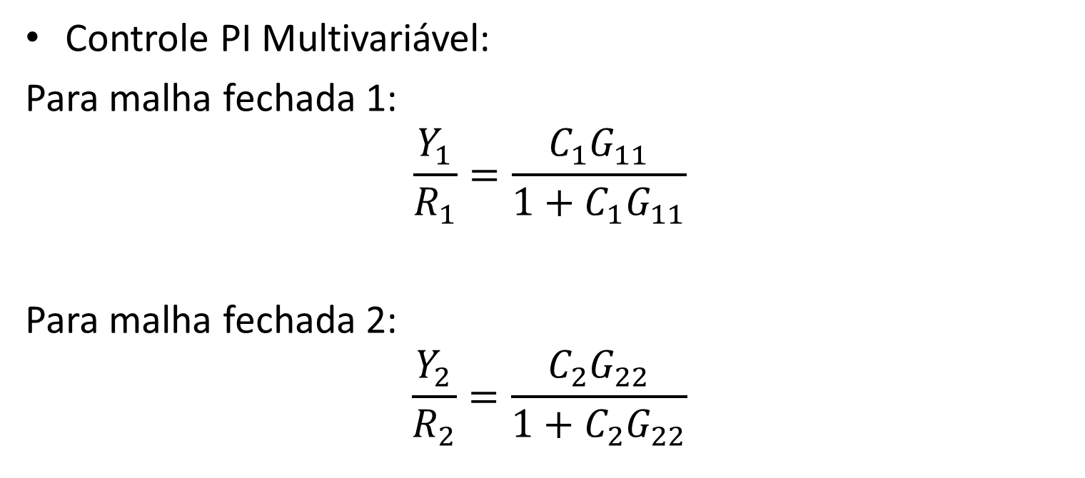
Controlador PI Descentralizado
Controle PI Multivariável:
Para malha fechada 1:
$$\frac{Y_{1}}{R_{1}}=\frac{C_{1}G_{11}}{1+C_{1}G_{11}}$$
Para malha fechada 2:
$$\frac{Y_{2}}{R_{2}}=\frac{C_{2}G_{22}}{1+C_{2}G_{22}}$$

